Slide 1
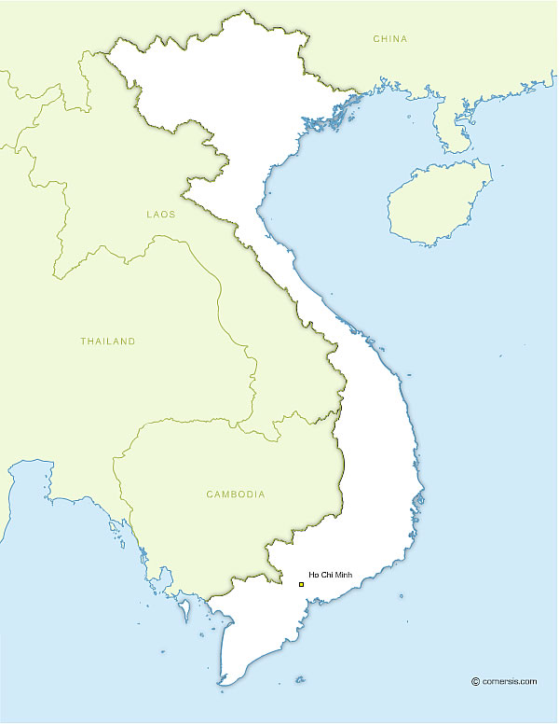
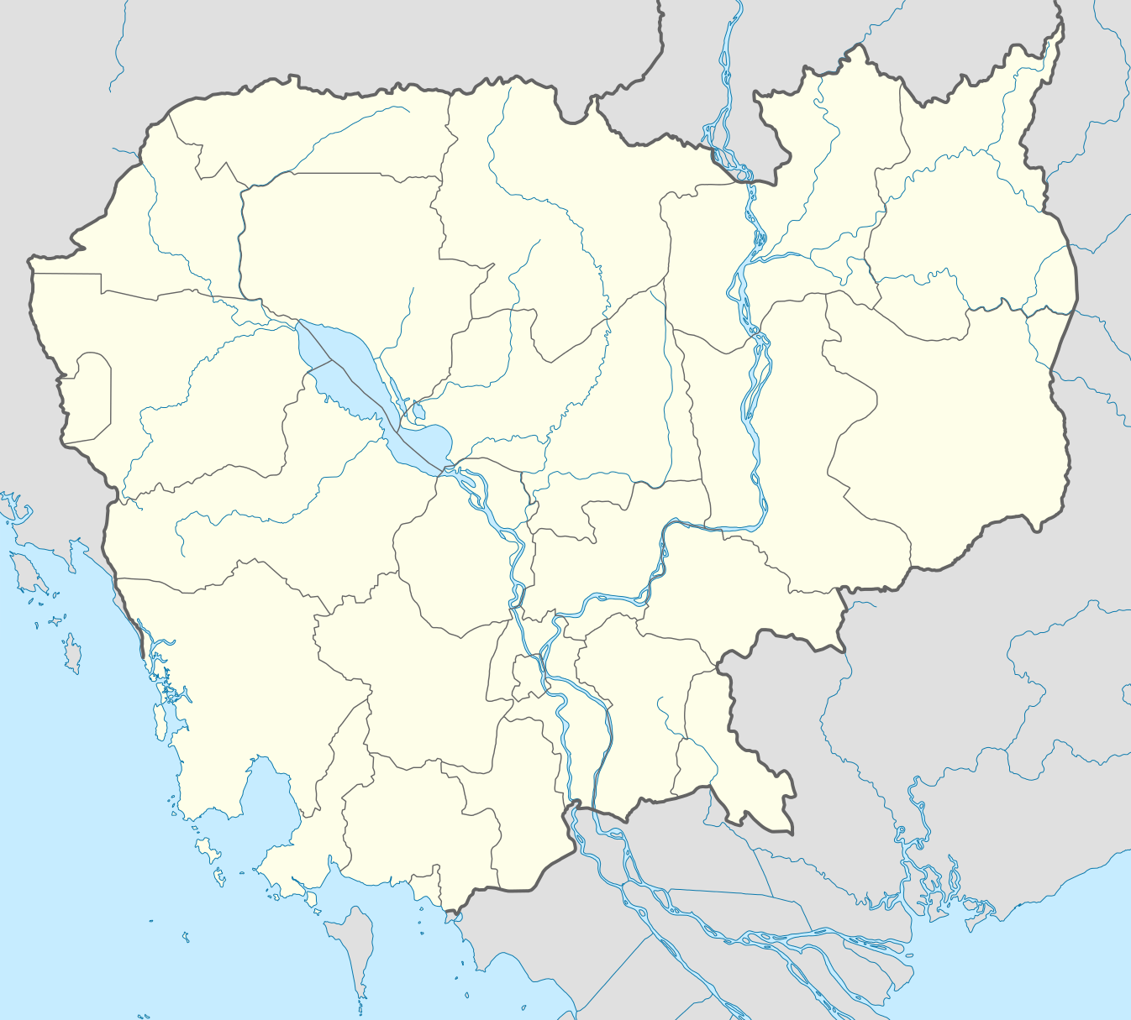
Ha Giang
3
2-6
Hanoï
5
Cat Ba
Ninh Binh
4
Siem Reap
3
Mondulkiri
Vol vers Hanoï
2
1
Passage frontière depuis Cambodge
Phnom-Penh
5
1
Hô Chi Minh
Passage frontière vers Vietnam
4
Kampot

